Slide 1
Universidad de los Andes
Facultad de Humanidades y Educación
DOCTORADO CIENCIAS HUMANAS
II Taller
Autoría, Arbitraje
y Edición
Integridad en la investigación
11 julio de 2014
Ximena Páez
Prof. Titular
Facultad de Medicina

Slide 2
Introducción
Discusión de Casos
Conclusión
X. Páez ULA 2014

Slide 3
I. Introducción
X. Páez ULA 2014

Slide 4
¿De qué se trata este tema?
X. Páez ULA 2014

Slide 5
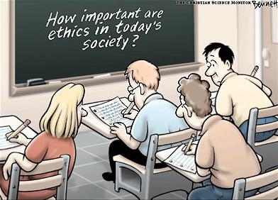
¿Qué tan importante es la ética
en la sociedad de hoy?
http://www.anonymousartofrevolution.com/2013/01/how-important-are-ethics-in-todays.html
X. Páez ULA 2014

Slide 6
I. Introducción
¿Por qué publicar?
¿En qué consiste el proceso
de investigación?
¿Qué pasa actualmente?
¿Qué es integridad en la investigación?
X. Páez ULA 2014

Slide 7
I. Introducción
¿Por qué publicar??
Publicaciones:
promoción, financiamientos, premios
Communicating Knowledge: How and why UK researchers
publish and disseminate their findings.
A Research Information Network (RIN) Report.
September 19th, 2009
X. Páez ULA 2014

Slide 8
I. Introducción
“Si la ciencia está para … avance del bienestar del ser humano, los resultados de la investigación científica deben estar disponibles…
Su presentación debe ser ética … con honestidad, originalidad y justicia… ”
A. Linch. J Dent Res 1994; 73: 1778-82
X. Páez ULA 2014

Slide 9
I. Introducción
¿Cómo funciona el proceso
de investigación?
Investigadores, Autores,
Revisores, Editores
Artículo mejorado, aprobado, publicado
Difusión conocimiento
Responsible Authorship and Peer Reviewing. Responsible Conduct in Research. Columbia University.
http:/ccnmtl.columbia.edu/projects/rcr/rcr_authorship/
X. Páez ULA 2014

Slide 10
I. Introducción
¿Qué pasa actualmente?
Alta frecuencia conductas impropias
Publicaciones acceso abierto (open access)
Predatory publishing
Preguntas
X. Páez ULA 2014

Slide 11
I. Introducción
¿Qué pasa
actualmente?
“Necesidad” de tener publicaciones
Mientras más mejor…
“Necesidad” de tener citas
Mientras más mejor…
“Necesidad” de ir a más congresos
Mientras más mejor…
X. Páez ULA 2014

Slide 12
I. Introducción
¿Qué pasa
actualmente?
Profesores
Estudiantes
Alta Frecuencia
de conductas impropias
en la investigación
Proyectos de
Investigación
Tesis
Ascensos
Artículos etc.
X. Páez ULA 2014

Slide 13
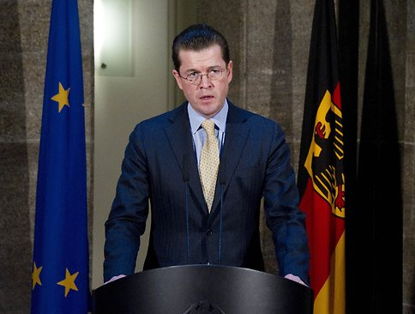
I. Introducción
Noticias
Internacionales
periódicos, revistas,
TV, la Red.
http://www.news.com.au/world/cut-and-paste-but-no-escape-for-star-german-minister/story-fn6sb9br-1226014472624
Karl Theodor zu Guttemberg
Ministro de Defensa alemán
renuncia al perder su
doctorado en derecho por
tesis plagiada …
Ejemplo
Escándalos
http://resources0.news.com.au/images/2011/03/02/1226014/472572-germany-politics-university-defence-guttenberg.jpg
X. Páez ULA 2014

Slide 14
I. Introducción
¿Qué pasa
actualmente?
Frecuencia de conductas impropias
Inaceptablemente prevalente y alta
en USA y Europa
1 de cada 7 científicos en UK han sido testigos de
conducta impropia al publicar
BMJ 2012; 344;e377
Autores honorarios y fantasmas en 21% de artículos
publicados en principales revistas generales de medicina
BMJ 2011; 343;d6128
X. Páez ULA 2014

Slide 15
I. Introducción
¿Qué pasa
actualmente?
Ejemplo de qué hacer…
Iniciativa rumana contra el plagio
Página en línea con casos de conducta deshonesta
European Science Editing
Nov 2012; 38: 108
X. Páez ULA 2014

Slide 16
I. Introducción
¿Qué pasa
actualmente?
Movimiento Open Access
Acceso libre a la literatura
Digital, en línea, gratis, y sin la mayoría de
restricciones de copyright y licencias
Gracias a Internet y al consentimiento de
autores y de los que posean los derechos de difusión
Archivos o repositorios OA green: sin arbitraje
Revistas OA gold: hay arbitraje, puede costar algo
P. Suber Harvard Univ.
www.earlham.edu/~peters/fos/brief.htm
X. Páez ULA 2014

Slide 17
I. Introducción
¿Qué pasa
actualmente?
The open access movement or
“edemocracy”: its birth, rise, problems
and solutions
Françoise Salager- Meyer
Ibérica 2012, 24 : 9-28
X. Páez ULA 2014

Slide 18
I. Introducción
¿Qué pasa
actualmente?
“Predatory publishing”
Ofrecimiento de publicar en línea
SIN ARBITRAJE
a cambio de dinero
Más de
200 editoras
y 100 revistas
Peligros!!
Revistas y webs con artículos no
revisados y sin referencias
J. Beall, Univ Colorado Denver
“The entire scholarly publishing system is in danger of eroding due to the increasing influence of predator y publishing” diciembre 2012.
http:/scholarlyoa.com/2012/
Ejemplo: Lamber Academic Publishing
X. Páez ULA 2014

Slide 19
I. Introducción
¿Qué es Integridad
en la investigación?
“Adhesión activa a principios éticos…
esenciales para la práctica responsable
de la investigación”
http://ori.hhs.gov/education/products/ucla/chapter1/Chapter1.pdf
Honestidad, confianza, respeto,
responsabilidad, justicia, coraje
X. Páez ULA 2014

Slide 20

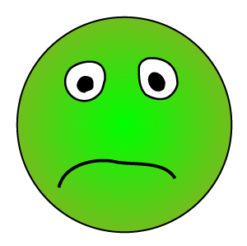
Cultura de Integridad Académica
Fomentar
ambiente
profesional
Premiar
Combatir
ambiente
deshonesto
Sancionar
X. Páez ULA 2014

Slide 21
I. Introducción
Promueven Integridad en Investigación,
en particular en Publicaciones
ORI
The Office of Research Integrity
COPE
Committee on Publication Ethics
CSE
Council of Science Editors
ICMJE
International Committee of Medical
Journals Editors
WAME
World Association of Medical Editors
WHO EMAME
WHO Eastern Mediterranean
Association of Medical Editors
EASE
European Association of Science Editors
BERA
British Educational Research Association
AERA
American Educational Research Association
ALLEA
All European Academies
ESF
European Science Foundation
X. Páez ULA 2014

Slide 22
FUENTES
* Recommendations for the Conduct, Reporting, Editing, and
Publication of Scholarly Work in Medical Journals*. International Committee of Medical Journals Editors (ICMJE) diciembre 2013. http://www.icmje.org/
* Responsible authorship and peer reviewing. Responsible Conduct
of Research. Columbia University. 2009.
* Ethics: Copyright, plagiarism and the Internet. Texas Heart
Institute, 2009.
* Promoting Integrity in Research Publication. Committee of Publication
Ethics (COPE). 2011.
* Manual for Editors of Health Science Journals. World Health
Organization (WHO) Eastern Mediterranean Regional Office. 2009.
* CSE’s White Paper on Promoting Integrity in Scientific
Journal Publications. Council Science Editors (CSE), 2012.
X. Páez ULA 2014

Slide 23
LECTURAS RECOMENDADAS
* A. Acosta. Cómo definir autoría y orden de autoría en artículos científicos usando criterios cuantitativos. Universitas Scintiarum 2007; 12;67-81
* E. Wager, S. Kleinert. Responsible research publication: International Standards for Authors. 2011.
* S. Kleinert, E. Wager,. Responsible research publication: International Standards for Editors. 2011.
* On being a Scientist. A guide to Responsible Conduct in
Research.3er. ed. Nat Acad Engineering, Nat Acad Press, 2009.
* N.H. Steneck. Introduction to the Responsible Conduct of Research. Office of Research Integrity (ORI).
X. Páez ULA 2014

Slide 24
Página web
CDCHTA-ULA
* http://www2.ula.ve/cdcht/
Comité de Bioética
X. Páez ULA 2014

Slide 25
II. Discusión de Casos
Autores, árbitros y editores
Conflictos de interés
X. Páez ULA 2014

Slide 26
TÓPICOS
Conducta Responsable en la Investigación
Relación Tutor-Aprendices
Investigación con seres vivos
Autores, árbitros y editores
Conflictos de Interés
X. Páez ULA 2014

Slide 27
II Discusión Casos
Casos locales
Plagio en presentación pública y
en memorias de congreso
Solvencia obtenida fraudulentamente
Conflicto de interés en el editor
Ejemplos
X. Páez ULA 2014

Slide 28
I. Introducción
Preguntas
Sobre fraude académico y plagio
Academic Integrity University of Ottawa
http:/7web5.uottawa.ca/mcs-smc/academicintegrity/academic-integrity-quiz.php
Sobre autoría, publicaciones
y estudiantes
Online Ethics Center at the Academy of Engineering
http://www.onlineethcis.org/cms/16144.aspx
Sobre tópicos editoriales
V.S.S. Wong y M.L. Callaham. Medical journals editores lacked
familiaruity with scientific publication issues despite training and regular exposure. J Clin
Epidemiol 2012 65:247-52.
X. Páez ULA 2014

Slide 29
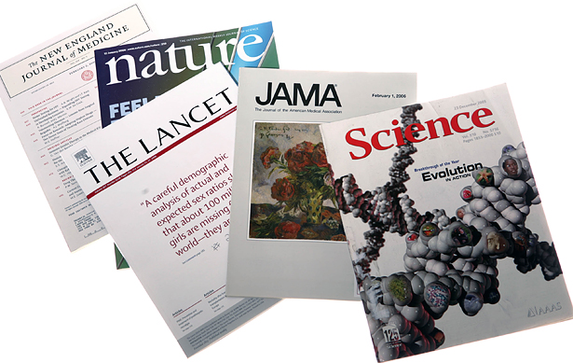
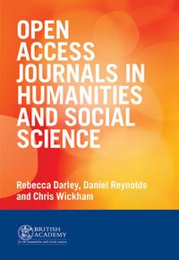
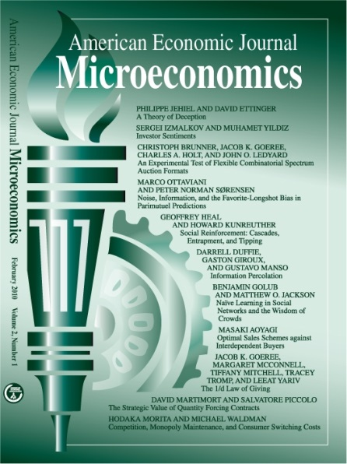
Autores, árbitros y editores
Revistas
X. Páez ULA 2014

Slide 30
Autores, árbitros y editores
¿Quién es autor?
¿De quién son los datos?
¿De quién es el crédito?
¿Qué es “evaluar”?
¿Qué se debe publicar?
X. Páez ULA 2014

Slide 31
Autores…
X. Páez ULA 2014

Slide 32
Autores
Criterios autoría, orden autores
Requisitos revistas
Solapamiento de publicaciones
Envío duplicado
Publicación redundante
Publicación secundaria aceptable
Responsabilidades de autores
Autores “gift” regalado
Autores “guest” honorario
Autores “ghost” fantasma
Prevención de errores
Preguntas
X. Páez ULA 2014

Slide 33
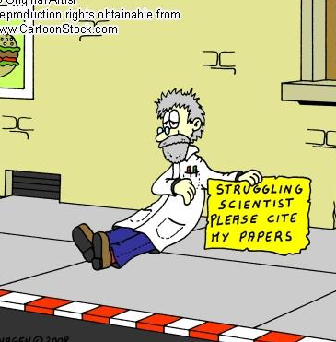
Científico
en problemas.
Por favor cite
mis artículos
www.cartoonstock.com/.../lowres/cgan1559l.jpg
X. Páez ULA 2014

Slide 34
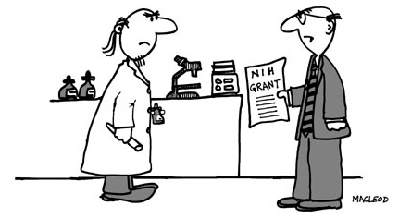
Autores
“ Usted es completamente libre de llevar a cabo la investigación que quiera, siempre y cuando venga con estas conclusiones.”
Libertad de investigar
http://macleodcartoons.blogspot.com/search/label/science
X. Páez ULA 2014

Slide 35
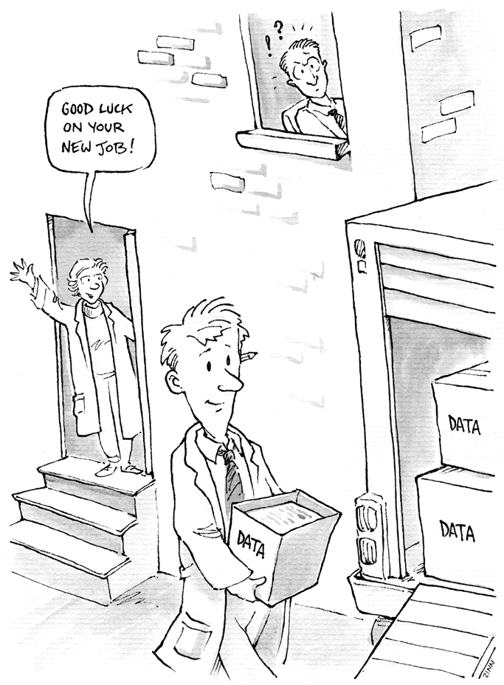
Autores
Buena suerte
en su nuevo
trabajo!
¿Quién es el dueño
de los datos?
David Zinn
N.H. Steneck. Introduction to the Responsible Conduct of Research. ORI. http://ori.hhs.gov/documents/rcrintro.pdf
X. Páez ULA 2014

Slide 36
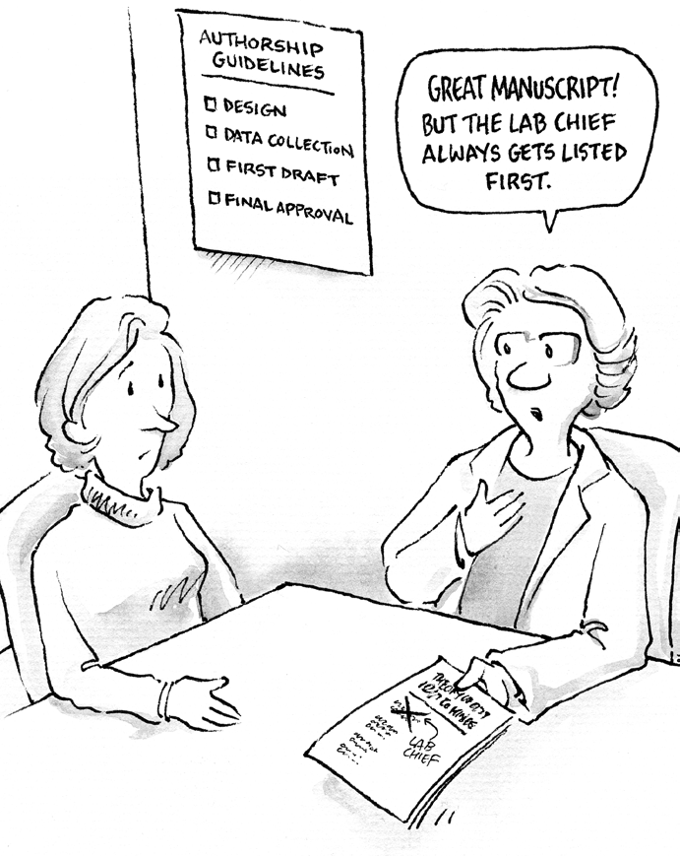
Criterios de
Autoría
Diseño
Recolección datos
Primer borrador
Primera
aprobación
Autores
!Gran manuscrito!
Pero el jefe del
lab. siempre está
de primero
“Autoría
responsable”
David Zinn
N.H. Stenck. Introduction to the Responsible Conduct of Research. ORI. http://ori.hhs.gov/documents/rcrintro.pdf
X. Páez ULA 2014

Slide 37
Autores
¿Qué es un Autor?
“… el único criterio
razonable para ser coautor, el haber
hecho una importante contribución
intelectual o práctica”
Guidelines for Investigators in Scientific Research
Harvard University, Faculty of Medicine, 1988,
Citado en The Responsible Researcher:
Paths and Pitfalls, 1999. p. 20
X. Páez ULA 2014

Slide 38
Autores
¿Qué es un Autor
en la Investigación?
Los que hayan trabajado en la investigación, su participación puede ser mayor o menor y esto debe considerarse en el orden de autores
X. Páez ULA 2014

Slide 39
Autores
“La autoría de trabajos de investigación es un criterio fundamental para evaluar la contribución de los científicos en sus campos.
Es un tema delicado pues de la autoría dependen carreras y reputación.”
B. Schrag. Commentary: A single author paper.
Responsible authorship. Online Ethics Center.
http://www.onlineethics.org/CMS/2963/rescases/gradresv4/single/single1.aspt
X. Páez ULA 2014

Slide 40
Autores
Criterios de Autor
ICJME
***
International Committe of Medical Journals Editors (ICMJE) Diciembre 2013
“ Recommendations for the Conduct, Reporting, Editing and Publication of Scholarly Work in Medical Journals”.
X. Páez ULA 2014

Slide 41
Ahora un Autor
debe cumplir estos
cuatro requisitos:
Autores
Contribuir sustancialmente a la concepción y diseño del estudio, la adquisición de datos, o el análisis e interpretación de los datos;
más
Hacer el borrador o la revisión crítica del artículo;
más
X. Páez ULA 2014

Slide 42
Autores
…cuatro requisitos:
Dar aprobación final de la versión a ser publicada;
más
4. Estar de acuerdo en ser responsable por todos los aspectos del trabajo en asegurar que todas las preguntas relacionadas con exactitud e integridad de cualquier parte del trabajo sean apropiadamente investigadas y resueltas.
X. Páez ULA 2014

Slide 43
Autores
“ Un autor debe tomar la responsabilidad de por lo menos un componente del trabajo,
debería ser capaz de identificar quien es responsable de cada uno de los otros componentes y
debería idealmente tener confianza en la habilidad e integridad de sus coautores”
“ Uniform requirements for manuscriptos submitted to biomedical journals”
International Committee of Medical Journals Editors (ICMJE), 2010.
http://www.icmje.org/urm_full.pdf
X. Páez ULA 2014

Slide 44
Autores
Cuantificación autoría y
orden de autores
Planificación y elaboración del proyecto:
Idea 29%
Diseño y obtención de datos:
Recolección datos 19%
Análisis y presentación de resultados:
Análisis 18%
Elaboración del manuscrito 34%
Cada etapa tiene puntos y si no se llena determinada
cantidad (15%) no es autor sino colaborador
A. Acosta. Cómo definir autoría y orden de autoría en artículos científicos usando criterios cuantificables.
Universitas Scintiarum 2007; 12:67-81
X. Páez ULA 2014

Slide 45
Autores
Orden de los autores
El primero…
El último…
Esto varía según los investigadores, grupos, instituciones,
pero debe estar decidido al inicio del trabajo
Ahora hay como autor un grupo de investigadores
Artículos con cientos o miles de autores!!
X. Páez ULA 2014

Slide 46
Autores
Orden de los autores
¡Esto lo deciden
los investigadores,
no los editores!
X. Páez ULA 2014

Slide 47
Número de autores
¿Cuántos pueden ser?
Ejemplo BMJ julio 2014
X. Páez ULA 2014

Slide 48
Association between alcohol and cardiovascular disease: Mendelian randomisation analysis based on individual participant data
BMJ 2014; 349 doi: http://dx.doi.org/10.1136/bmj.g4164 (Published 10 July 2014) Cite this as: BMJ 2014;349:g4164
Michael V Holmes, assistant professor (joint first author)123, Caroline E Dale, research fellow (joint first author)4,
Luisa Zuccolo, population health scientist fellow5, Richard J Silverwood, lecturer in medical statistics46, Yiran Guo, research associate78, Zheng Ye, investigator scientist9, David Prieto-Merino, lecturer in medical statistics4, Abbas Dehghan, assistant professor10, Stella Trompet, senior researcher11, Andrew Wong, senior study manager12, Alana Cavadino, statistician13, Dagmar Drogan, scientist14, Sandosh Padmanabhan, reader15, Shanshan Li, postdoctoral research fellow16, Ajay Yesupriya, health scientist17, Maarten Leusink, doctoral candidate18, Johan Sundstrom, senior epidemiologist19, Jaroslav A Hubacek, senior scientist20, Hynek Pikhart, senior lecturer21, Daniel I Swerdlow, clinician scientist1, Andrie G Panayiotou, lecturer in public health22, Svetlana A Borinskaya, leading researcher23, Chris Finan, bioinformatician1, Sonia Shah, postdoctoral research fellow24, Karoline B Kuchenbaecker, research associate in genetic epidemiology25, Tina Shah, postdoctoral research fellow1, Jorgen Engmann, data manager1, Lasse Folkersen, postdoctoral research fellow26, Per Eriksson, professor of cardiovascular medicine26, Fulvio Ricceri, epidemiologist, research fellow28, Olle Melander, professor27, Carlotta Sacerdote, medical epidemiologist28, Dale M Gamble, researcher29, Sruti Rayaprolu, researcher30, Owen A Ross, associate professor30, Stela McLachlan, data manager31, Olga Vikhireva, research associate21, Ivonne Sluijs, assistant professor32, Robert A Scott, senior investigator scientist9, Vera Adamkova, head of department33, Leon Flicker, professor of geriatric medicine34, Frank M van Bockxmeer, director of cardiovascular genetics laboratory35, Christine Power, professor of epidemiology and public health13, Pedro Marques-Vidal, associate professor of internal medicine36, Tom Meade, emeritus professor of epidemiology4, Michael G Marmot, director of UCL institute of Health Equity37, Jose M Ferro, professor of neurology3839, Sofia Paulos-Pinheiro, masters student4041, Steve E Humphries, professor of cardiovascular genetics at UCL42, Philippa J Talmud, professor of cardiovascular genetics42, Irene Mateo Leach, postdoctoral research fellow43, Niek Verweij, doctoral candidate43, Allan Linneberg, professor44, Tea Skaaby, doctoral candidate44, Pieter A Doevendans, chief cardiologist45, Maarten J Cramer, consultant cardiologist45, Pim van der Harst, cardiologist434647, Olaf H Klungel, associate professor of pharmacoepidemiologic methods18, Nicole F Dowling, epidemiologist17, Anna F Dominiczak, regius professor of medicine15, Meena Kumari, professor of biological and social epidemiology1, Andrew N Nicolaides, emeritus professor of vascular surgery, professor emeritus484950, Cornelia Weikert, scientist, group head14,
Heiner Boeing, professor and head of department14, Shah Ebrahim, professor of public health4, Tom R Gaunt, senior lecturer in bioinformatics and molecular genetics5, Jackie F Price, clinical reader in epidemiology31, Lars Lannfelt, professor51, Anne Peasey, teaching fellow in social epidemiology21, Ruzena Kubinova, head of centre52, Andrzej Pajak, professor and head of department53, Sofia Malyutina, professor and head of laboratory5455, Mikhail I Voevoda, professor and director5456, Abdonas Tamosiunas, senior researcher57, Anke H Maitland-van der Zee, associate professor18, Paul E Norman, winthrop professor58, Graeme J Hankey, winthrop professor of neurology5960, Manuela M Bergmann, scientist14, Albert Hofman, professor of epidemiology10, Oscar H Franco, professor of preventative medicine10, Jackie Cooper, senior research fellow61, Jutta Palmen, senior research fellow42, Wilko Spiering, vascular medicine internist62, Pim A de Jong, radiologist63, Diana Kuh, professor of life course epidemiology and MRC unit director12, Rebecca Hardy, professor of epidemiology and medical statistics and MRC programme leader12, Andre G Uitterlinden, professor of complex genetics10, M Arfan Ikram, associate professor of neuroepidemiology10, Ian Ford, professor of biostatistics64, Elina Hyppönen, professor of nutritional and genetic epidemiology136566, Osvaldo P Almeida, director of research, professor and Winthrop chair of geriatric psychiatry346768, Nicholas J Wareham, professor and director of the MRC epidemiology unit9, Kay-Tee Khaw, professor of clinical gerontology69, Anders Hamsten, professor and team leader on behalf of IMPROVE study group*2670,
X. Páez ULA 2014

Slide 49
Lise Lotte N Husemoen, senior research fellow44, Anne Tjønneland, research leader71, Janne S Tolstrup, research programme director72, Eric Rimm, associate professor of epidemiology and nutrition7374, Joline W J Beulens, assistant professor32, W M Monique Verschuren, deputy head75, N Charlotte Onland-Moret, assistant professor of genetic epidemiology32, Marten H Hofker, professor of molecular genetics76, S Goya Wannamethee, professor of epidemiology77, Peter H Whincup, professor of cardiovascular epidemiology78, Richard Morris, professor of medical statistics and epidemiology77, Astrid M Vicente, head of department407980, Hugh Watkins, professor of cardiovascular medicine and head of department8182, Martin Farrall, professor of cardiovascular genetics8182, J Wouter Jukema, professor of cardiology11, James Meschia, physician investigator29, L Adrienne Cupples, professor of biostatistics8384, Stephen J Sharp, senior statistician9, Myriam Fornage, professor of molecular medicine and human genetics85, Charles Kooperberg, full member86, Andrea Z LaCroix, professor of epidemiology86, James Y Dai, associate member of biostatistics86, Matthew B Lanktree, postdoctoral research fellow87, David S Siscovick, senior vice-president for research88, Eric Jorgenson, research scientist89, Bonnie Spring, professor of preventive medicine and director90, Josef Coresh, professor of epidemiology91, Yun R Li, medical and doctoral trainee7, Sarah G Buxbaum, assistant professor92, Pamela J Schreiner, professor93, R Curtis Ellison, professor of medicine and public health94, Michael Y Tsai, professor95, Sanjay R Patel, associate professor of medicine96104, Susan Redline, professor96, Andrew D Johnson, principal investigator84, Ron C Hoogeveen, assistant professor of medicine97, Hakon Hakonarson, associate professor of paediatrics and director of genomics7, Jerome I Rotter, director and professor98, Eric Boerwinkle, professor and director99, Paul I W de Bakker, professor of genetic epidemiology and bioinformatics32100, Mika Kivimaki, professor of social epidemiology21, Folkert W Asselbergs, consultant cardiologist4547101, Naveed Sattar, professor of metabolic medicine102, Debbie A Lawlor, professor of epidemiology5, John Whittaker, professor and vice president of statistical platforms and technologies at GSK4103, George Davey Smith, director of MRC integrative epidemiology unit5, Kenneth Mukamal, general internalist104, Bruce M Psaty, professor105106, James G Wilson, professor of physiology and biophysics107, Leslie A Lange, associate professor108, Ajna Hamidovic, assistant professor109, Aroon D Hingorani, professor of genetic epidemiology1, Børge G Nordestgaard, professor110111112, Martin Bobak, professor of epidemiology21, David A Leon, professor of epidemiology4, Claudia Langenberg, academic clinical lecturer9, Tom M Palmer, assistant professor in medical statistics113, Alex P Reiner, research professor86, Brendan J Keating, assistant professor in paediatrics and surgery27, Frank Dudbridge, professor of statistical genetics4, Juan P Casas, professor of epidemiology14 on behalf of The InterAct Consortium.
Más de 100 autores y grupos de autores
X. Páez ULA 2014

Slide 50
Autores
Orden de los autores
Cada Departamento, unidad de trabajo etc. debe establecer reglas sobre quienes serán los autores y el orden en las publicaciones
El Tutor debe establecer claramente las reglas con sus alumnos con anticipación sobre cómo se harán las publicaciones
Las Revistas científicas ponen reglas
“ Uniform requirements for manuscriptos submitted to biomedical journals”
International Committee of Medical Journals Editors (ICMJE)
http://www.icmje.org/
X. Páez ULA 2014

Slide 51
Autores
Autor en Ciencias Sociales
American Psychological Association (APA) tiene guías similares a ICMJE
Añade que las contribuciones que solas no merecen Autoría, combinadas pueden serlo.
También consideran que ser jefe es insuficiente para ser autor.
Autor en Humanidades
Ni Modern Languages Association ni Chicago Manual of Style definen requisitos de autoría
X. Páez ULA 2014

Slide 52
Autores
“Necesidad” de tener publicaciones
Mientras más mejor…
Aunque no llene criterios de autor,
los amigos que lo quieren,
lo ponen como autor…
X. Páez ULA 2014

Slide 53
Autores
Solapamiento de publicaciones
No se puede enviar a publicar el mismo manuscrito a más de una revista
Envío duplicado a revistas
Las revistas no aceptan manuscritos que se envían
a otro sitio al mismo tiempo
¿Cuál revista tiene los derechos?
Sin saberlo se gasta tiempo en revisión, edición, publicación etc.
NO ES ACEPTABLE
ICJME 2013
X. Páez ULA 2014

Slide 54
Autores
Solapamiento de publicaciones
Publicación redundante o duplicada
Es la de un artículo que se solapa sustancialmente con una ya publicada en papel o en medios electrónicos
NO ES ACEPTABLE
ICMJE 2010
X. Páez ULA 2014

Slide 55
Autores
Publicación redundante
El lector confía que lo que lee es original
El autor debe enviar información sobre previos
reportes de lo que pudiera ser considerado
publicación duplicada o redundante. Puede ser
penalizado si no lo hace.
“ Uniform requirements for manuscriptos submitted to biomedical journals”
International Committee of Medical Journals Editors (ICMJE)
http://www.icmje.org/
X. Páez ULA 2014

Slide 56
Autores
Solapamiento de publicaciones
Publicación secundarias aceptables
Se acepta “duplicación” sólo si:
Las revistas están de acuerdo y es en otro lenguaje
La 2da. publicación aparece después, es para
audiencia diferente, no altera los datos o
interpretación de la primera y con una nota al pie
con la cita de la primera publicación
Ethics: Copyright, plagiarism and the Internet. Texas Heart Institute 2009.
“ Uniform requirements for manuscriptos submitted to biomedical journals”
International Committee of Medical Journals Editors (ICMJE)
X. Páez ULA 2014

Slide 57
Autores
Publicación secundarias aceptables
Generalmente guías, pautas, siempre y cuando se cumpla:
- Prioridad de la publicación primaria
- Segunda publicación para otro grupo de
lectores sin cambios con respecto a la
primera
X. Páez ULA 2014

Slide 58
Autores
Publicación simultánea
en varias revistas
por el interés del tópico
Ejemplo:
Editorial
“Uniform format for disclosure of competing interests in ICMJE”
Octubre 13,2009
10.1056/NEJMe0909052
Editorial firmado por 14 editores
Nota del editor: este editorial está siendo publicado simultáneamente en todas las revistas miembros de ICMJE
X. Páez ULA 2014

Slide 59
Ej. Publicación
simultánea
Uniform Format for Disclosure of Competing Interests in ICMJE Journals
Título
Autores
JM. Drazen, M.D. Editor-in-Chief, New England Journal of Medicine
MB. Van Der Weyden, M.D. Editor, The Medical Journal of Australia
P Sahni, M.S., Ph.D. Representative and Past President, World Association of Medical Editors
J Rosenberg, M.D., D.Sc. Editor, Journal of the Danish Medical Association
A Marusic, M.D., Ph.D. Editor-in-Chief, Croatian Medical Journal
C Laine, M.D., M.P.H. Editor, Annals of Internal Medicine
S Kotzin, M.L.S. Associate Director for Library Operations, National Library of Medicine
R Horton, F.Med.Sci. Editor, The Lancet
PC. Hébert, M.D., M.H.Sc. Editor-in-Chief, Canadian Medical Association Journal
C Haug, M.D., Ph.D., M.Sc. Editor-in-Chief, Norwegian Medical Journal
F Godlee, M.B., B.Chir., B.Sc. Editor-in-Chief, BMJ
F A. Frizelle, M.B., Ch.B. Editor-in-Chief, The New Zealand Medical Journal
P W. de Leeuw, M.D., Ph.D. Editor-in-Chief, Dutch Journal of Medicine
CD. DeAngelis, M.D., M.P.H.Editor-in-Chief, JAMA
Nota
editor
Editor’s note: This editorial is being published simultaneously in all ICMJE member journals.
Disclaimer: Dr. Sahni’s affiliation as representative and past president of the World Association of Medical Editors (WAME) does not imply endorsement by WAME member journals that are not part of the ICMJE.
This article (10.1056/NEJMe0909052) was published on October 13, 2009, at NEJM.org.
Copyright © 2009 Massachusetts Medical Society
10.1056/nejme0909052 nejm.org
X. Páez ULA 2014

Slide 60
Autores
Publicación “fragmentada”
Artículos “salami”
Se envía rápidamente a publicación un fragmento de resultados preliminares
Esto hace desperdiciar espacio en la
revista, tiempo de revisores y lectores
NO ES ACEPTABLE
X. Páez ULA 2014

Slide 61
Estándares Internacionales para Autores
Publicación Responsable
Conducción ética y responsable del estudio
Presentación clara y honesta de resultados
Descripción de métodos a fin de replicar resultados
Enviar trabajo original, no plagiado y no publicado
Responsabilidad colectiva de los autores
La autoría debe reflejar las contribuciones al trabajo
Revelación de financiamiento y conflictos de interés
E. Wager & S.Kleinert
“2nd World Conference on Research Integrity "
Singapur julio 2010
X. Páez ULA 2014

Slide 62
Responsabilidades de AUTOR
Escribir bien
Ser preciso
Tener en cuenta contexto y citas
Publicar resultados negativos
Declarar Conflictos de Interés
Mencionar Patrocinadores
Ley de Copyright
Informar si hay Duplicación
NO fragmentar
Propiedad Intelectual (patentes)
Manejarse con la prensa
*
*
M. Kalichnan. Responsible Autorship and Peer Reviewing.
Responsible Conduct in Research, Columbia University.
X. Páez ULA 2014

Slide 63
Autores
Autores INVITADOS guest
Los que NO cumplen los criterios de autor y son listados como autores por su rango, reputación o supuesta influencia
Autores HONORARIOS gift
Los que NO cumplen los criterios de autor y son listados como autores por favor personal o en retorno por pago de algo
Autores FANTASMAS ghost
Los que cumplen los criterios de autor, pero NO son listados como autores
E. Wager & S. Kleinert. Responsible research publication: International standards for authors 2011
X. Páez ULA 2014

Slide 64
Autores
¿Qué son Autores “honorarios”?
Es concedido por diversas razones a quienes NO
jugaron papel importante en el trabajo o ninguno
Según The National Academy of Sciences
estas prácticas:
“Diluyen el crédito de los que trabajaron
Infla las credenciales de esos honrados
Hace más difícil la atribución apropiada del crédito”
X. Páez ULA 2014

Slide 65
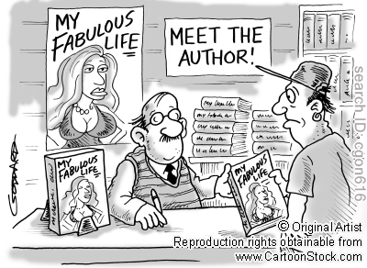
Autores
Mi Vida
Fabulosa
Conozca
al autor!
Autores
fantasma….
http://www.cartoonstock.com/cartoonview.asp?catref=cgon616
X. Páez ULA 2014

Slide 66
Autores…
¿Qué son Autores “fantasma”?
Caso VIOXX:
Firmado por cardiólogo de Tuffs University y
autores escritores en compañía farmacéutica Merck.
Estudio publicado en Circulation
The Age April 23, 2009
Asociaciones entre la Industria y la Academia
¡Conflictos de Interés y Daño a los Pacientes!
X. Páez ULA 2014

Slide 67
¿Qué son Autores “fantasma”?
Unos escriben y otros dan el nombre como autores
No es ético
No es aceptable
The World Association of Medical Editors (WAME)
X. Páez ULA 2014

Slide 68
Autores
Autores “fantasma”…
Caso Vioxx – Merck
http://www.yourhealthbase.com/Vioxx.htm
Caso Terapia Reemplazo Hormonal –
Wyeth Pfizer
Adriane Fugh Berman
PLoS Medicine Sept. 7, 2010
X. Páez ULA 2014

Slide 69
Autores…
¿Qué dice un escritor ”fantasma”?
“Me dijeron exactamente lo que la compañia farmacéutica esperaba y me dieron instrucciones explícitas sobre qué enfatizar y qué minimizar”
Gavin Yamey MD, Deputy editor, wjm, Assistant editor, BMJ
Who stands behind the word? A journal editor’s view of ghostwriting
http://www.bibalex.org/supercourse/lecture/lec15071/001.htm
X. Páez ULA 2014

Slide 70
Autores
¿Qué hay detrás de Autores “fantasma”?
La industria tiene responsabilidad con sus accionistas
Las compañias farmacéuticas deben ser lucrativas
“La compañía – y por tanto sus estadísticos y escritores –juran hacer todo lo que legalmente sea posible para incrementar el valor de sus acciones”
Gavin Yamey MD, Deputy editor, wjm, Assistant editor, BMJ
Who stands behind the word? A journal editor’s view of ghostwriting
http://www.bibalex.org/supercourse/lecture/lec15071/001.htm
X. Páez ULA 2014

Slide 71
Autores
La industria publica material a su favor
La industria diseña estudios probablemente para favorecer sus productos
Las compañias analizan los datos
Los autores “fantasma” son pagados por la industria para añadir un aspecto favorable
Si los datos no son favorables, la industria elimina o retarda la publicación
Gavin Yamey MD, Deputy editor, WJM, Assistant editor, BMJ
Who stands behind the word? A journal editor’s view of ghostwriting
http://www.bibalex.org/supercourse/lecture/lec15071/001.htm
X. Páez ULA 2014

Slide 72
Autores
Autores “fantasma”
"No son raros
Se tiene beneficios:
Muchos investigadores no son buenos
escritores o están muy ocupados
Escritores fantasma pueden acelerar el
proceso de publicación y escribir un mejor
artículo que la mayoría de doctores".
Gavin Yamey MD, Deputy editor, wjm, Assistant editor, BMJ
Who stands behind the word? A journal editor’s view of ghostwriting
http://www.bibalex.org/supercourse/lecture/lec15071/001.htm
X. Páez ULA 2014

Slide 73
Autores
Autores “fantasma”
No hay lugar para autores fantasma
Los investigadores deberían escribir sus estudios
Los verdaderos autores deberían escribir sus editoriales, revisiones, guías.
G. Yamey MD, Deputy editor, wjm, Assistant editor, BMJ
Who stands behind the word? A journal editor’s view of ghostwriting
http://resources.bmj.com/bmj/interactive/talks
X. Páez ULA 2014

Slide 74
Autores
Síndrome Fantasma-Honorario
Un escritor médico profesional (el “fantasma”): empleado por la industria, pagado por escribir, no listado como autor
Un prestigiosos autor (el “honorario”):
no analiza datos, no escribe el manuscrito, puede o no revisar el manuscrito
G. Yamey. Who stands behind the word?
A journal editor’s view of ghostwriting. BMJ Talks 2002
http://resources.bmj.com/bmj/interactive/talks
X. Páez ULA 2014

Slide 75
Autores…
Autores Honorarios y Fantasmas
“La prevalencia de autores fantasma y honorarios
no ha cambiado significativamente desde 1996
y todavía es una preocupación”
19-21% Autores Honorarios
2-11% Autores Fantasmas
J. Wislar et al. Prevalence of Honorary and Ghost Authorship in 6 General Medical Journals,
Sixth International Congress on Peer Review
and Biomedical Publication.
Vancouver, septiembre 2009
X. Páez ULA 2014

Slide 76
Autores…
Autores Honorarios y Fantasmas
La frecuencia todavía muy alta en 2011
En 21% de artículos publicados en revistas
médicas de alto impacto:
Annals of Internal Medicine
JAMA
Lancet
Nature Medicine
New England Journal of Medicine
PLoS Medicine
J.S Wislar et al.
Honorary and gost authoship in high impact biomedical journals: a cross sectional survey.
BMJ 2011; 343:d6128
X. Páez ULA 2014

Slide 77
Autores
Autores “honorarios”
El jefe, el que consigue la plata, el que conviene poner…
Autores “fantasma”…
Unos escriben, otros dan el nombre
Ambos inaceptables
X. Páez ULA 2014

Slide 78
Autores
Agradecimientos, colaboradores
Recomendaciones para prevenir errores
y para escribir éticamente
Plagio, copyright, uso justo, internet
Qué hacer con los errores
X. Páez ULA 2014

Slide 79
Autores
Los Agradecimientos
Los investigadores que NO cumplan los cuatro criterios de Autor deben estar en la sección de Agradecimientos
Es mejor describir su participación
Estas personas deben dar permiso escrito
para ser reconocidas
“Recommendations for the Conduct, Reporting, Editing and Publication of Scholarly Work in Medical journals”
International Committee of Medical Journals Editors (ICMJE), 2013.
Diferencias de criterio culturales y geográficas
F. Meyer 2009
X. Páez ULA 2014

Slide 80
Autores
¿Dónde se reconocen los créditos?
Lista de Autores
Agradecimientos
Referencias
Las citas…
recompensa y tentaciones
Conflictos
Normas
X. Páez ULA 2014

Slide 81
Autores
***
AUTOR
COLABORADOR
VS.
Lista de
autores
Agradecimientos
X. Páez ULA 2014

Slide 82
Autores
***
Requisitos de revistas para los autores
Especificar sus contribuciones al manuscrito
Reconocimiento de conflictos de interés
Revelación de cualquier ayuda en la escritura
Identificación de financiamiento
Ethics: Copyright, plagiarism and the Internet. Texas Heart Institute 2009.
http://www.texasheartinstitute.org/education/cme/explore/events/eventdetail_5018.cfm
X. Páez ULA 2014

Slide 83
Autores
Algunas revistas requieren que :
Autores sean garantes de la integridad del trabajo, generalmente son los autores a los que se envía correspondencia
Ahora es requisito de las revistas
de ICMJ 2013
X. Páez ULA 2014

Slide 84
Autores
Recomendaciones para prevenir errores
En el caso de Investigación Científica
Cuaderno de laboratorio
Indispensable para:
1. Comunicar resultados
2. Replicar resultados
3. Establecer propiedad intelectual
4. Documentar veracidad de reporte
(guardar por años)
Fechado y firmado
Notas claras al día
Disponible para otros en
un sitio seguro
M. J. Zigmond, B. A. Fisher. Laboratory Notebooks 2009
X. Páez ULA 2014

Slide 85
Autores
Recomendaciones para prevenir errores
Cómo citar
ICMJE. Apéndice 2011. Requisitos de
Uniformidad para manuscritos enviados a
revistas biomédicas
APA Referencing Guides
Publicaciones electrónicas
- Nombres autores, credenciales, afiliaciones,
conflictos de interés
Documentación y atribución de referencias y
fuentes para todos los contenidos
- Información sobre copyright
- Revelación de propiedad y patrocinadores
X. Páez ULA 2014

Slide 86
Autores
Reconocimiento de créditos
Las Citas sirven para:
Reconocer el trabajo de otros
Dirigen al lector al fuentes adicionales de información
Reconocen conflictos con otros resultados
Dan apoyo a puntos de vista expresados en el trabajo
Ubican al manuscrito dentro del contexto científico
y lo relacionan al estado actual del conocimiento
Recompensas
X. Páez ULA 2014

Slide 87
Reconocimiento de créditos
Pero como las Citas se cuentan…
Tener
cuidado
Autocitas en exceso
Citas recíprocas para tener más
Apropiarse de las de otros etc.
Tentaciones…
X. Páez ULA 2014

Slide 88
Aquí!
Calidad de las fuentes
www. monografías.com
www.elrincondelvago.com
!Horror!!
Absolutamente
!Inaceptable!!
En:
* Tesis de pregrado, postgrado
* Proyectos de investigación
* Ascensos de profesores
* Guías de profesores para
estudiantes
X. Páez ULA 2014

Slide 89
Autores
Plagio
La mayoría es no intencional por no saber hacer citas y referencias apropiadas
X. Páez ULA 2014

Slide 90
Autores
Para prevenirlo
Mejorar precisión en citas
Evitar copiar y pegar
Insertar referencias provisionales
Usar comillas para citas textuales
Si es autor garante o primer autor, revisar todo el texto
Pedir consejo a alguien con experiencia
Chequear manuscrito antes de enviarlo
Indicar al editor si hay textos de sus
publicaciones previas para evitar autoplagio
K. Shashok
Saudi J Anaesth 2011; 5: 303-307
X. Páez ULA 2014

Slide 91
Autores
Recomendaciones para
prevenir errores
Escritura ética y prevención de plagio
Miguel Roig ORI
27 recomendaciones prácticas
http://ori.dhhs.gov./education/products/plagiarism/pplagiarism.pdf
X. Páez ULA 2014

Slide 92
Autores
¿Qué es lo conveniente?
Cada departamento, unidad de trabajo etc. debe establecer REGLAS sobre quienes serán los autores y el orden en las publicaciones
El tutor debe establecer claramente las reglas con sus alumnos con anticipación sobre cómo se harán las publicaciones
Las revistas científicas tienen reglas
“ Uniform requirements for manuscriptos submitted to biomedical journals”
International Committee of Medical Journals Editors (ICMJE) 2010
http://www.icmje.org/
X. Páez ULA 2014

Slide 93
Autores
Una palabra sobre:
Copyright
Derecho a copiar
©
Protección de autoría de trabajos originales que están fijos en medio tangible de expresión
Copyright de autores o revistas:
- Para reproducir, distribuir, mostrar trabajos
- Otorgar a otros licencias para lo anterior
Las revistas de Open Access
NO piden a los autores que les transfieran el copyright
Texas Heart Institute “Ethics: copyright, plagiarism an theInternet” 3er ed. 2009
http://www.texasheartinstitute.org/Education/CME/explore/events/eventdetail_5018-cmeinfo.cfm
X. Páez ULA 2014

Slide 94
Autores
Una palabra sobre:
Uso Justo
(fair use)
Uso limitado de pequeña cantidad de material para fines
educativos, tiempo limitado, con referencias apropiadas
y con trasformación del material
Pero mejor pedir autorización para usarlo
Usar imágenes sin copyright
Fair Use. En: The Owl in Purdue
http://owl.english.purdue.edu/owl/resource/731/01
X. Páez ULA 2014

Slide 95
Autores
***
¿Qué deben hacer los autores
con errores descubiertos??
Los errores NO son conducta deshonesta
Si son menores se escribe a la revista para
describir el error, esto va como Erratum
Si son serios van como Correcciones
Si son tan graves que invalidan el artículo
se pide su RETRACTACIÓN
Responsible Autorship and Peer Reviewing.
RCR. Columbia University.
http://ccnmtl.columbia.edu/projectsrcr/rcr_authorship/
X. Páez ULA 2014

Slide 96
Autores
Admitir un error
es signo de
INTEGRIDAD, VALENTÍA
y PREOCUPACIÓN
por mantener la veracidad de la literatura
Ej. Autores piden voluntariamente retirar artículo de Nature por preocupación respecto a resultados
Nature 2010 463: 495-500
X. Páez ULA 2014

Slide 97
Autores
Ejemplo de
retractación
En PubMed
Nature 2010 Jan 28; 463:495-500. doi: 10.1038/nature08749.
Systemic signals regulate ageing and rejuvenation of blood stem cell niches.
Mayack SR, Shadrach JL, Kim FS, Wagers AJ.
Department of Stem Cell and Regenerative Biology, Harvard University, Howard Hughes Medical Institute, Harvard Stem Cell Institute, Joslin Diabetes Center, One Joslin Place, Boston, Massachusetts 02115, USA.
Retraction in
Nature. 2010 Oct 14;467(7317):872.
Pub Med
http://www.ncbi.nlm.nih.gov/pubmed/20110993
X. Páez ULA 2014

Slide 98
En página web Nature
Autores
Ejemplo de
retractación
Correcciones y enmiendas
Nature 2010 Oct 14; 467:872.
Systemic signals regulate ageing and rejuvenation of blood stem cell niches
Shane R. Mayack, Jennifer L. Shadrach, Francis S. Kim & Amy J. Wagers
Nature 467, 872 (14 October 2010) doi:10.1038/nature09474
Published online 13 October 2010
Nature 463, 495–500 (2010)
Three of the authors (J.L.S., F.S.K. and A.J.W.) wish to retract this Article after a re-examination of the publication raised serious concerns with some of the reported data. These concerns have undermined the authors’ confidence in the support for the scientific conclusions reported, specifically the role of osteopontin-positive niche cells in the rejuvenation of haematopoietic stem cells in aged mice. Although this matter is under further review, these authors wish to retract the paper in its entirety, and regret any adverse consequences that may have resulted from the paper’s publication. The retraction has not been signed by Shane R. Mayack, who maintains that the results are still valid.
http://www.nature.com/nature/journal/v467/n7317/full/nature09474.html
X. Páez ULA 2014

Slide 99
Autores
Preguntas y respuestas
Autoría, publicaciones y estudiantes
Online Ethics Center at the Academy of Engineering
http://www.onlineethcis.org/cms/16144.aspx
X. Páez ULA 2014

Slide 100
Árbitros…
Necesidad de arbitraje
Proceso de arbitraje
Responsabilidades de árbitros
Problemas de arbitraje
X. Páez ULA 2014

Slide 101
Árbitros
¿Por qué se necesita la revisión?
Nadie puede ser objetivo sobre su propio
trabajo
Las personas subestiman riesgos en las
cosas con las que están muy familiarizadas
Las personas sobrestiman beneficios de
cosas que son importantes para ellas
Office Human Research Protection (OHRP). Top ten responsibilities when conducting human subjects research.
http://www.chori.org/Clinical_Studies/IRB/Downloables/Top%20Ten.pdf
X. Páez ULA 2014

Slide 102
Árbitros
Revisión por los pares
(árbitros, evaluadores)
Parte del proceso de publicación
Un grupo de expertos examina el documento para determinar si el trabajo es importante para publicar.
Research and documentation online 5th edition. Hackerhandbooks.com
http://bcs.bedfordstmartins.com/resdoc5e/RES5e_Gloss_s1-0001.html
X. Páez ULA 2014

Slide 103
Árbitros
Árbitraje, revisión o evaluación
Es la evaluación crítica, independiente,
no sesgada, de manuscritos
enviados a expertos
Ayuda a:
Editores,
a decidir qué manuscritos se publican
Editores y autores,
a mejorar la calidad del manuscrito
X. Páez ULA 2014

Slide 104
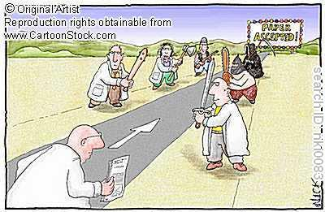
Árbitros
Artículo
aceptado
“La mayoría de científicos consideró la nueva línea del proceso de revisión por pares, realmente un avance”
http://www.cartoonstock.com/directory/R/Review.asp
X. Páez ULA 2014

Slide 105
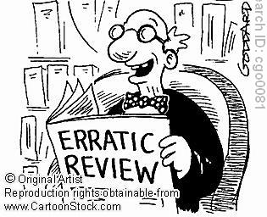
Árbitros
“En general, lo encontré realmente maravilloso e inclusive desesperadamente horrible al mismo tiempo, aparte de algunos pedacitos mediocres”
http://www.cartoonstock.com/directory/R/Review.asp
X. Páez ULA 2014

Slide 106
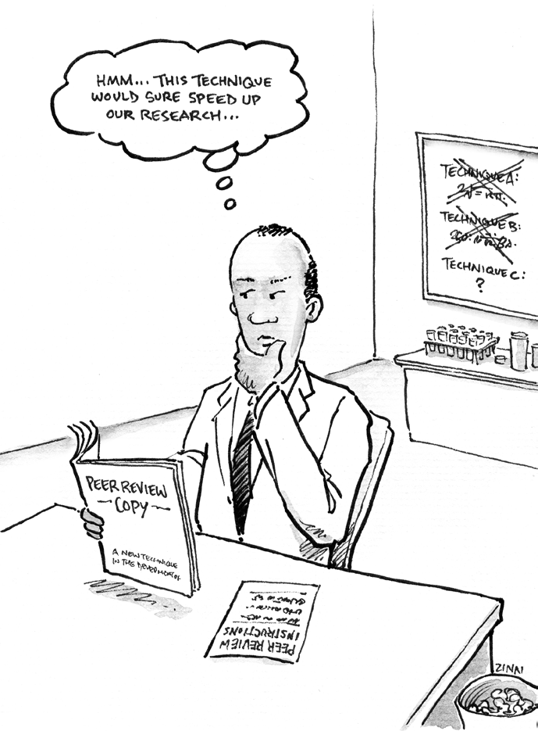
Hum… esta
técnica agilizaría
nuestra
investigación
Árbitros
“¿Uno de los
beneficios de
ser evaluador?”
Copia
evaluador
David Zinn
N.H. Steneck. Introduction to the Responsible Conduct of Research. ORI. http://ori.hhs.gov/documents/rcrintro.pdf
X. Páez ULA 2014

Slide 107
Guía para
el Árbitro
Árbitros
***
Cuando se le pide hacer una revisión:
¿El artículo está dentro de su competencia?
¿Tiene tiempo para revisarlo?
¿Hay conflictos de interés?
En la revisión:
¿Mantiene confidencialidad?
¿El articulo es original?
¿Cómo es su estructura?
¿Cómo es su bibliografía?
¿Aspectos éticos?
En el reporte al editor:
¿Es ordenado, es claro?
¿Se refiere a los puntos claves?
¿Cuál es su recomendación?
Elsevier Reviewers Guidelines.
http://www.elsevier.com/reviewers/reviewer-guidelines
X. Páez ULA 2014

Slide 108
Árbitros
Proceso de arbitraje
Propósito
“Asegurar la exactitud y rigor de cualquier trabajo antes de que sea difundido”
Council Science Editors 2010
X. Páez ULA 2014

Slide 109
Árbitros
“ El proceso de arbitraje por pares es el mejor mecanismo para asegurar la alta calidad de publicación científica”
Long et al. Responding to possible plagiarism
Science 2009 323: 1294.
Pero esto ahora, también está
en discusión…
X. Páez ULA 2014

Slide 110
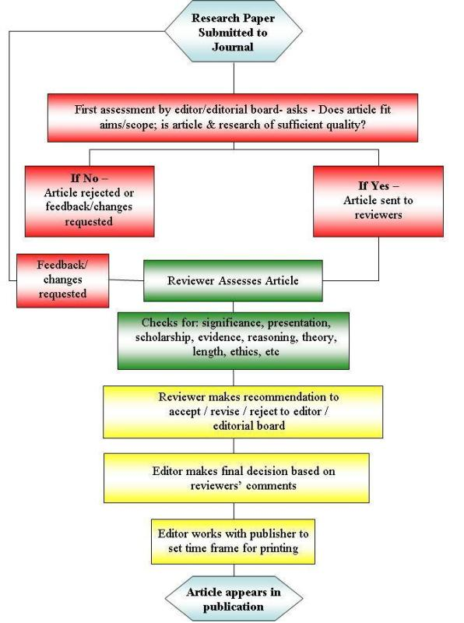
Artículo enviado
a revista
Árbitros
Primera evaluación editor revista.
¿Artículo se ajusta a la revista, es de calidad?
No,
Artículo rechazado
o va acambios
Sí,
Artículo va
a revisores
El proceso
de
arbitraje…
Se piden
cambios
Revisor evalúa
artículo
Importancia, evidencia,
razonamiento, ética etc.
Recomienda aceptar,
modificar o rechazar
Editor toma la decisión final en base
a comentarios revisor
http://www.elsevier.com/reviewers/peer-review/peer-review-diagram
Editor ordena impresión
Artículo aparece
publicado
X. Páez ULA 2014

Slide 111
Árbitros
***
Responsabilidades de Árbitros
Respuesta diligente
Competencia
Imparcialidad
Confidencialidad
Crítica constructiva
Responsabilidad con la sociedad
M. Kalichnan. Responsible Autorship and Peer Reviewing.
Responsible Conduct in Research, Columbia University.
http:/ccnmtl.columbia.edu/projects/rcr/rcr_authorship/
X. Páez ULA 2014

Slide 112
Árbitros
***
Responsabilidades de Árbitros
Con autores:
Trato a los autores con respeto
Evaluación honesta del trabajo
No aprovecharse de información privilegiada
Evitar la tentación de sugerir citas de su trabajo
Con revistas:
Entregar a tiempo el trabajo bien hecho
Estar alerta de conflictos de interés
Council Science Editors 2010
X. Páez ULA 2014
X. Páez ULA 2014

Slide 113
Árbitros
Problemas en el arbitraje
Deshonestidad de árbitros
Al aprobar o rechazar artículos sólo porque
favorecen o contradicen sus propios
intereses…
Al tomar ideas de otros…
Al retrasar publicación si es su competidor
Ojo!
Si se quiere usar la información contactar al autor para futura colaboración
No siempre encuentra errores
No evita publicación de artículos que no sirven
Responsible Autorship and Peer Reviewing. Columbia University.
http:/ccnmtl.columbia.edu/projects/rcr/rcr_authorship/
X. Páez ULA 2014

Slide 114
Árbitros
!Nuevo!!
Revolución en el arbitraje
en ensayos clínicos
Participación del paciente
en el proceso de arbitraje y edición
‘’Añadir pacientes expertos al proceso de arbitraje
para artículos de investigación seleccionados’’
BMJ 2014;348:g1209 doi: 10.1136/bmj.g1209
Enero 29, 2014
X. Páez ULA 2014

Slide 115
Árbitros
Revisión por
los pares
***
Evaluación razonada
hecha con
Competencia
Diligencia
Imparcialidad
Confidencialidad
Recomendaciones
del Comité de Bioética
CDCHTA ULA
2009-2012
X. Páez ULA 2014

Slide 116
Editores…
Responsabilidades de Editores
Análisis de conductas editores
Desconocimiento de tópicos
Problemas en publicación en
América Latina
X. Páez ULA 2014

Slide 117
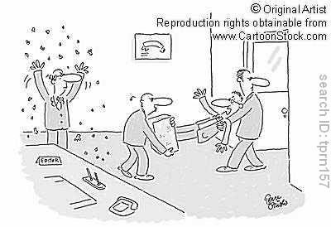
Editores ….
“Hey! Usted no me dijo, si le gustaba o no mi manuscrito”
http://www.cartoonstock.com/cartoonview.asp?catref=tprn157
X. Páez ULA 2014

Slide 118
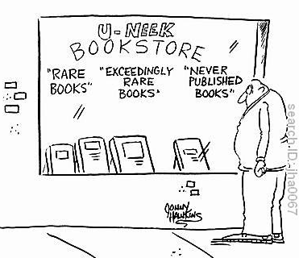
Editores ….
Librería U-neek
“Libros Raros” “Libros excesivamente raros” “Libros nunca publicados”
http://www.cartoonstock.com/cartoonview.asp?catref=jha0067
X. Páez ULA 2014

Slide 119
Editores
***
Trabajo de Editores
Muchas revistas exigen que los autores:
Especifiquen sus contribuciones en el manuscrito
Reconozcan conflictos de interés
Revelen cualquier ayuda en la escritura
Identifiquen fuentes de financiamiento
Firmen y se responsabilicen por el trabajo
Ethics: Copyright, plagiarism and the Internet. Texas Heart Institute 2009.
http://www.texasheartinstitute.org/education/cme/explore/events/eventdetail_5018.cfm
X. Páez ULA 2014

Slide 120
Editores
***
Código de Ética de Editores
Los Editores deben,
Ser responsables de todo lo que se publique
en sus revistas
Asegurar la calidad del material publicado
Mantener la integridad en general
Estar dispuestos a corregir
Committee on publication ethics COPE
http://publicationethics.org/files/u2/New_Code.pdf
X. Páez ULA 2014

Slide 121
***
Estándares Internacionales para Editores
Publicación Responsable
Responsabilidad de todo lo que se publique
Decisiones justas, independientes, proceso revisión apropiado
Políticas editoriales para transparencia y honestidad
Conservar con integridad registros publicados
para posteriores correcciones y/o retractaciones,
o investigaciones
Corregir conductas deshonestas en árbitros y editores
Evaluar la conducta ética en estudios con humanos y animales
Instrucciones claras a autores y árbitros
Políticas apropiadas para manejo de conflictos de interés
S.Kleinert,. E. Wager
Responsible research publication: international standars for editors.
“2nd World Conference on Research Integrity”. Singapur julio 2010
X. Páez ULA 2014

Slide 122
Editores
***
Responsabilidades de Editores
Son responsables por el contenido publicado
Deben actuar éticamente en el envío,
revisión y publicación de manuscritos
Deben basar sus decisiones en la validez del trabajo y su importancia para los lectores
Deben ser capaces de expresar sus
opiniones con libertad y sin temor
“ Uniform requirements for manuscriptos submitted to biomedical journals”
International Committee of Medical Journals Editors (ICMJE)
http://www.icmje.org/
X. Páez ULA 2014

Slide 123
Editores
“Los editores de revistas … no sólo deben creer en, sino también verificar la originalidad de los manuscritos”
Long et al. Responding to possible plagiarism
Science 2009 323: 1294.
X. Páez ULA 2014

Slide 124
Editores…
Responsabilidades de Editores
Autoridad para determinar contenido
editorial
Libertad de cuándo y qué publicar
Mantener confianza pública en la revisión
y credibilidad de lo publicado
Confidencialidad de la propiedad de autores y comentarios de revisores
Conciencia de conflictos de interés
“ Uniform requirements for manuscriptos submitted to biomedical journals”
International Committee of Medical Journals Editors (ICMJE)
http://www.icmje.org/
X. Páez ULA 2014

Slide 125
Editores…
Responsabilidades de Editores
Calidad contenido de la revista
Selección artículos originales importantes
Definir e implementar estándares éticos
de la revista. Informar a lectores si hay trío PFF
Monitorear proceso editorial y errores
Política de informar sobre posible conducta deshonesta a los que apoyan o financian la investigación
“ Editorial policy”. Council Science Editors (CSE)
http://www.CouncilScienceEditors.org/
X. Páez ULA 2014

Slide 126
Committee of
Publication Ethics
COPE
Editores…
Código Conducta COPE
***
Los editores deberían ser responsables por todo lo publicado en sus revistas
Esforzarse por satisfacer las necesidades de
lectores y autores
Mejorar constantemente la revista
Asegurar la calidad del material publicado
Mantener la integridad del registro académico
Evitar que los intereses comerciales comprometan
los estándares intelectuales
Siempre estar dispuestos a publicar correcciones,
aclaratorias, retracciones y disculpas
Committee of Publication Ethics (COPE)
http://publicationethics.org/
X. Páez ULA 2014

Slide 127
Editores…
Código Conducta COPE
Los editores deben establecer adecuadas relaciones con lectores, autores, revisores
Estar atentos al proceso de revisión, quejas
Incentivar debate, estimular integridad académica
Proteger confidencialidad de datos
Actuar cuando haya conducta deshonesta
Asegurar integridad en el material publicado
Tener sistemas de manejo de conflictos de interés con
su personal, autores, revisores y miembros del directorio
Committee on Publication Ethics (COPE)
http://publicationethics.org/
X. Páez ULA 2014

Slide 128
Editores…
Ejemplo publicación:
Título
Activation of CaMKII in single dendritic spines during long-term potentiation
Seok-Jin R. Lee, Yasmin Escobedo-Lozoya, Erzsebet M. Szatmari & Ryohei Yasuda
Nature 458: 299-304, 2009
Lista
autores
Revista
X. Páez ULA 2014

Slide 129
Editores…
Agradecimientos
Acknowledgements
We thank H. Murakoshi for purified mEGFP and technical advice,
Y. Hayashi for complementary DNAs and shRNA,
A. Wang for cultured slices,
T. Zimmerman and D. Kloetzer for laboratory management, and
M. Ehlers, C. Harvey, J. Lisman, M. Patterson, S. Raghavachari, K. Svoboda,
R. Weinberg and H. Zhong for comments on the manuscript.
This study was funded by Burroughs Wellcome Fund, Dana Foundation, Alfred P. Sloan Foundation, Autism Speaks, National Alliance of Autism Research, Whitehall Foundation, Alzheimer’s Association, National Institute of Mental Health (R01MH08004), National Science Foundation (0642000), Duke University Undergraduate Research Support Grants (S.-J.R.L.), Howard Hughes Neuroscience Forum Fellowship (S.-J.R.L.), and Ruth K. Broad Biomedical Research Foundation (E.M.S.).
Financiamientos
X. Páez ULA 2014

Slide 130
Editores…
Lo que
hicieron
los autores
Author Contributions
S.-J.R.L. and R.Y. designed the experiments.
R.Y. built the microscope and developed the green-Camuia construct.
S.-J.R.L. performed most of the experiments.
S.-J.R.L. and Y.E.-R. performed calcium imaging.
E.M.S. performed immunostaining and pull-down assay.
S.-J.R.L. and R.Y. analysed the data.
R.Y. wrote the paper.
All authors discussed and commented on the manuscript.
Autor al que
se envía
corres-
pondencia
Author Information Reprints and permissions information
is available at www.nature.com/reprints.
Correspondence and requests for materials should be addressed to R.Y. (yasuda@neuro.duke.edu).
ARTICLES NATURE| Vol 458| 19 March 2009304 © 2009
X. Páez ULA 2014

Slide 131
Editores…
Publicación de artículos de los editores en su propia revista
??
No está totalmente prohibido, pero no deben abusar de su posición
Asegurar arbitraje independiente
de autor-editor
A short guide to ethical editing for new editors.
Committee of Publication Ethics (COPE)
http://publicationethics.org/
Riesgo de Conflicto de Interés
No bien visto
en el proceso de investigación
X. Páez ULA 2014

Slide 132
Editores…
COPE
Ejemplos de análisis
Publicación redundante
Quizá un quinto de estudios médicos publicados más de una vez sin decirlo
Estudios positivos son más probables de ser publicados dos veces
Estudios negativos pueden no ser publicados
*
R. Smith Editor. Ethical issues in publishing research and ethics committees. BMJ Verona October 2002 www.bmj.com/talks
X. Páez ULA 2014

Slide 133
Editores…
COPE
Ejemplos de análisis
Problemas de autoría
Cerca de un quinto de los que aparecen como autores han hecho poco o casi nada
Algunos investigadores jóvenes que han trabajado mucho en el estudio son excluidos de ser autores
*
R. Smith Editor. Ethical issues in publishing research and ethics committees. BMJ Verona October 2002 www.bmj.com/talks
X. Páez ULA 2014

Slide 134
Editores…
COPE
Ejemplos de análisis
Otros
Falsificación
No consentimiento informado
Investigación no ética
Investigación no válida científicamente
No hay razón para hacer la investigación
Pacientes abusados
Ensayo vs placebo en lugar de tratamiento estándar basado en la evidencia
R. Smith Editor. Ethical issues in publishing research and ethics committees. BMJ Verona October 2002 www.bmj.com/talks
X. Páez ULA 2014

Slide 135
Editores…
COPE
Ejemplos de análisis
Otros
No aprobación por comité de ética
Fabricación
Mala conducta editorial
Plagio
Conflicto de intereses no declarado
Esto es casi universal: cerca de dos tercios de autores tiene conflicto de intereses, pero menos del 5% lo declara
*
Richard Smith Editor, Ethical issues in publishing research and ethics committees. BMJ Verona October 2002 www.bmj.com/talks
X. Páez ULA 2014

Slide 136
Editores…
COPE
Ejemplos de análisis
Otros
Ruptura de confidencialidad
Ataques a los que reportar malas conductas
Mala conducta de revisor
*
Richard Smith Editor, Ethical issues in publishing research and ethics committees. BMJ Verona October 2002 www.bmj.com/talks
X. Páez ULA 2014

Slide 137
Editores…
Editores:
Desconocimiento de tópicos
Plagio
Autoría
Arbitraje
Conflicto de Interés
Respuestas
VSS Wong, ML Callaham. Medical journals editores lacked familiaruity with scientific
publication issues despite training and regular exposure. J Clin Epidemiol 2012 65:247-52.
X. Páez ULA 2014

Slide 138
Editores…
Desconocimiento de tópicos
Editores
A pesar de su entrenamiento y experiencia, desempeño pobre.
Respuestas correctas:
Autoría 30%
Plagio 17%
Arbitraje 16%
Conflicto de intereses 15%
Ann Intern Med
BMJ
JAMA
The Lancet
NEJM
VSS Wong, ML Callaham. Medical journals editores lacked familiaruity with scientific
publication issues despite training and regular exposure. J Clin Epidemiol 2012 65:247-52.
X. Páez ULA 2014

Slide 139
Editores…
***
Problemas de publicaciones
en Latinoamérica
Muchas revistas pequeñas
Periodicidad irregular
Carencia de artículos originales y de calidad
Arbitrajes y ediciones deficientes
Conflictos de intereses entre autores,
árbitros y editores
“Endogamia”
Falta de fondos
Querer más revistas para pequeños grupos
F. Meyer, 2012 comunicación personal
M.O Gómez et al.
Situational study of seven Latin-American pulmonology journals
J. Bras Pneumonol 2007; 33: 358-61
X. Páez ULA 2014

Slide 140
“Scientific publishing in developing countries: Challenges for the future“
Françoise Salager-Meyer
Journal of English for Academic Purposes 2008; 7: 121e132
X. Páez ULA 2014

Slide 141
Editores…
Responsabilidades de editores
Committe of Publication Ethics COPE
http://publicationethics.org/
Council of Science Editors CSE
http://www.councilscienceeditors.org
International Committee of Medical Journals Editors ICMJE
http://www.icmje.org/
WHO EMRO
http://applications.emro.who.int/dsaf/dsa1034.pdf
European Science Foundation ESF
http://www.esf.org/activities/mo-fora/research-integrity.html
X. Páez ULA 2014

Slide 142
Editores
Asociaciones, grupos de estudio, individuos
para la Ética en Publicaciones
Office of Research Integrity (ORI)
http://ori.dhhs.gov/education/
Research Information Network
http://www.rin.ac.uk/
The Association of Learned and Professional
Society Publishers (ALPSP)
http://www.alpsp.org/ngen_public/default.asp?ID=1
Supercourse BMJ. R. Smith lectures
http://www.pitt.edu/~super1/bmj/bmj.htm
BMJ Talks
http://resources.bmj.com/bmj/interactive/talks
X. Páez ULA 2014

Slide 143
Conflictos de Interés

Slide 144
Conflictos de Interés
CASOS
La familia en la academia
Regalos de la industria:
comida, educación gratis
Los preferidos del jefe
Pueden estar en
todas partes
X. Páez ULA 2014

Slide 145
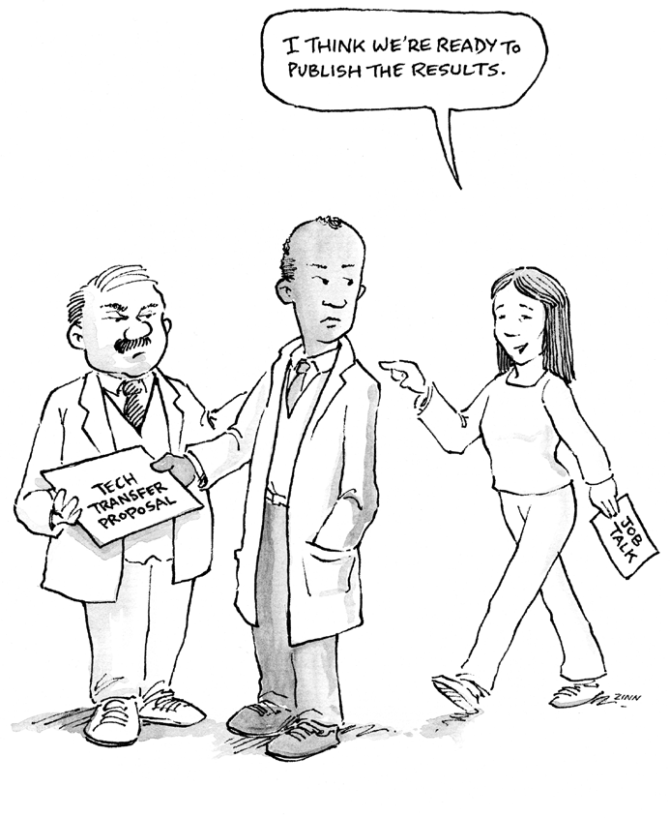
Conflictos de Interés
Creo que estamos
listos para publicar
los resultados
“¿El interés de
quién
va primero?”
Propuesta
transferencia
tecnología
Buscar
trabajo
David Zinn
N.H. Steneck. Introduction to the Responsible Conduct of Research. ORI. http://ori.hhs.gov/documents/rcrintro.pdf
X. Páez ULA 2014

Slide 146
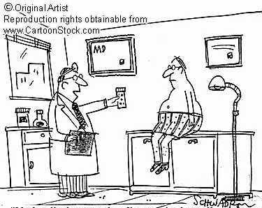
Conflictos de Interés
“Por ley, estoy obligado a decirle que tengo acciones en la compañía que fabrica las drogas que le estoy prescribiendo”
http://www.cartoonstock.com/cartoonview.asp?catref=hsc1792
X. Páez ULA 2014

Slide 147
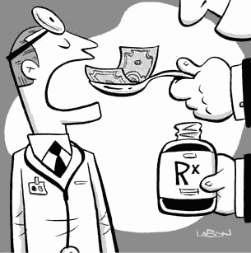
Conflictos de Interés
Obligatoriedad en
Estado de Massachussets,USA
de declarar regalos
The Boston Globe, marzo 2009
“Regalos de las compañías farmacéuticas a los médicos”
http://psychiatricnews.wordpress.com/2008/10/22/drug-company-bribes-to-doctors-to-be-banned/
X. Páez ULA 2014

Slide 148
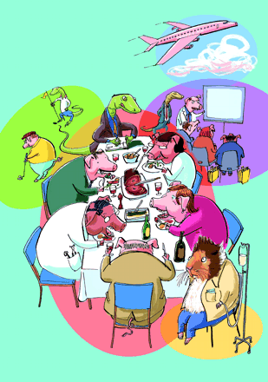
BMJ
Conflictos de Interés
¡Almuerzo
gratis!
y
otras cosas más…
Portada de BMJ
31 May 2003 (Vol 326, No 7400)
http://www.bmj.com/content/vol326/issue7400/cover.dtl
Malcom Willet
Time to untangle
doctors from drug companies
X. Páez ULA 2014

Slide 149
Conflictos de Interés
La Relación Industria-Academia
¿Qué tan independiente puede ser un médico
u otro profesional de la salud que prescribe o dispense fármacos, si recibe ayuda de compañías farmacéuticas?...
¿O un ingeniero que construye obras,
si recibe ayuda de los proveedores, o
de los que otorgan contratos?
Etc. etc…
X. Páez ULA 2014

Slide 150
Conflictos de Interés
Deber de lealtad…
X. Páez ULA 2014

Slide 151
Conflictos de Interés
En 2009 Institute of Medicine
en su reporte sobre
Conflictos de Interés
pide a los médicos dejar de recibir regalos de las compañías farmacéuticas
The Sunshine Act marzo 2013
Obligación de declarar dinero recibido de compañías
X. Páez ULA 2014

Slide 152
Conflictos de Interés
“Es tiempo de que las escuelas de medicina terminen con una serie de relaciones y prácticas grandemente aceptadas que crean conflictos de interés, amenazan la integridad de sus misiones, sus reputaciones,y ponen en peligro la confianza del público”
Institute of Medicine
http://www.iom.edu/Reports/2009/Conflict-of-Interest-in-Medical-Research-Education-and-Practice.aspx
X. Páez ULA 2014

Slide 153
Conflictos de Interés
“El conflicto de interés es un tópico
complejo e importante, ya que el
juicio imparcial está en riesgo”
Vivian Weil
Center for Study of Ethics in the Profession
Illinois Institute of Technology
En The Responsible Researcher:
Paths and Pitfalls, 1999. p. 46
X. Páez ULA 2014

Slide 154
Conflictos de Interés
“ Un conflicto de interés ocurre cuando individuos involucrados en
conducir, reportar, supervisar o
revisar investigación,
también tienen intereses financieros u otros, de los cuales puedan beneficiarse, dependiendo de los resultados de la investigación”
www.nia.nih.gov/.../NIAGlossaryofClinicalResearchTermsFINAL.doc
X. Páez ULA 2014

Slide 155
El Conflicto de Interés (COI)
es
una situación,
NO es una conducta
X. Páez ULA 2014

Slide 156
***
Conflictos de Interés
Los códigos de ética los prohiben
Omitir revelarlos puede constituir un delito
Las revistas exigen revelarlos
para poder publicar
¿Qué hacer?
Lo mejor: evitarlos
Revelarlos
Recusarse uno mismo
X. Páez ULA 2014

Slide 157
Autores,árbitros,
editores
¿Cómo se maneja la deshonestidad
académica en el mundo?
X. Páez ULA 2014

Slide 158
Autores,árbitros,
editores
¿Cómo se maneja la deshonestidad
académica en el mundo?
USA Office of Research Integrity ORI
Finlandia Research Ethics Council
Dinamarca Danish Committee on Scientific Dishonesty
Noruega National Committee for the Evaluation of
Dishonesty in Health Research
Suecia National Committee for Research Ethics
Alemania German Research Foundation
Francia Office of Scientific Integrity
UK Consensus Conference in Misconduct
in Biomedical Research
MJG Farthing
“Publish, and be damned…” The road to research misconduct
JR Coll Physicians Edinb 2004; 34: 301-304
X. Páez ULA 2014

Slide 159
Editores…
***
Manejo de Conducta Deshonesta
En todo caso actuar rápido y correctamente
Pedir confirmación de datos
Pedir reescribir manuscrito
Rechazar manuscrito
Informar al instituto al que pertenece el autor
Retiro del artículo de la revista
Señalar el nombre de implicados (vergüenza)
WHO EMRO Manual for Editors of Health Science Journals 2009
X. Páez ULA 2014

Slide 160
Autores,árbitros,
editores
¿Cómo se maneja la deshonestidad
académica en el mundo?
Office of Research Integrity (ORI)
http://ori.hhs.gov/case_summary Acceso:01/01/13
Ejemplo:
Case Summary: Elton, Terry S.
DEPARTMENT OF HEALTH AND HUMAN SERVICES
Findings of Research Misconduct
12/28/12
“As a result of its investigation, Ohio State University has recommended that all … publications be retracted.”
Falsification /fabrication of Western Blots
Retracción de 5 artículos 2004-2010
X. Páez ULA 2014

Slide 161
Autores,árbitros,
editores
¿Y aquí
cómo se maneja la
deshonestidad
académica?
X. Páez ULA 2014

Slide 162
Autores,árbitros,
editores
Aquí…
¿Cuáles son las políticas en la Universidad, departamentos, facultades o CDCHTA sobre
Autoría, Revisión y Edición??
X. Páez ULA 2014

Slide 163
Autores,árbitros,
editores
Recomendaciones
Comité de Bioética CDCHT
sobre
Autoría, Tutoría, Revisión y Edición
desde dic 2008- nov 2011, enero 2012.
X. Páez ULA 2014

Slide 164
Autores,árbitros,
editores
Recomendaciones
Autoría y colaboraciones
Arbitraje, revisión o evaluación
Detección de fraude
Manejo fraude descubierto
Declaración de conflictos de interés
Declaración de financiamientos
Protección de datos
Cartas de editores (avales para solvencias)
Consultar guías y códigos de ética para publicaciones
Adhesión a códigos de ética en la investigación
CB CDCHTA ULA 2012
X. Páez ULA 2014

Slide 165
Autores,árbitros,
editores
Recomendaciones
Educar sobre los tópicos
para aumentar ambiente de honestidad
Ayudar a investigar presuntas conductas
deshonestas
Informar sobre conductas impropias
Corregir a los individuos implicados
CB CDCHTA ULA
X. Páez ULA 2014

Slide 166
Autores,árbitros,
editores
III. Conclusiones
En el proceso de publicación…
X. Páez ULA 2014

Slide 167
CREAR CULTURA
DE
INTEGRIDAD
ACADÉMICA
X. Páez ULA 2014

Slide 168
Responsabilidad
de autores
Responsabilidad
de revisores
Responsabilidad
de editores
Responsabilidad
de instituciones
X. Páez ULA 2014

Slide 169
Los tópicos discutidos
son muchos
y pueden resultar ser
extremadamente difíciles
Sin embargo…
X. Páez ULA 2014

Slide 170
¡El haberlos discutido en alguna ocasión, indiscutiblemente coloca al individuo,
estudiante, profesor, investigador,
tutor, administrador,
en una mejor posición para enfrentarlos!
X. Páez ULA 2014

Slide 171
III Conclusiones
Educar a la comunidad universitaria
sobre autoría, arbitraje y edición
Promover conducta responsable en
investigación – Recompensas-
No aceptar conducta deshonesta en la
investigación –Sanciones-
Divulgar recomendaciones del Comité de
Bioética sobre estos tópicos
X. Páez ULA 2014

Slide 172
Con estas discusiones se busca contribuir
a difundir principios fundamentales para
que una institución sea de verdad,
responsable y excelente
De nosotros, profesores y estudiantes,
queda el hacer realidad el nada fácil
fortalecimiento ético en
la academia
X. Páez ULA 2014

Slide 173
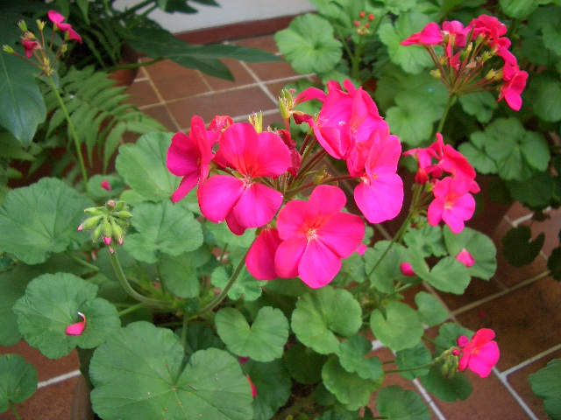
Gracias
pacap@ula.ve

Slide 174
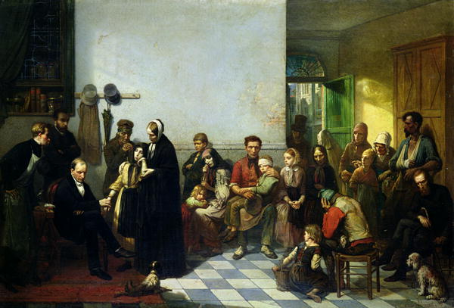


Día Mundial de la Ética
en Medicina
18 septiembre 2014
Auditorio Colegio Médico
3 octubre 2014
J. Leonard 1827-1897.The Doctor for the Poor
X. Páez ULA 2014

